Slide 1
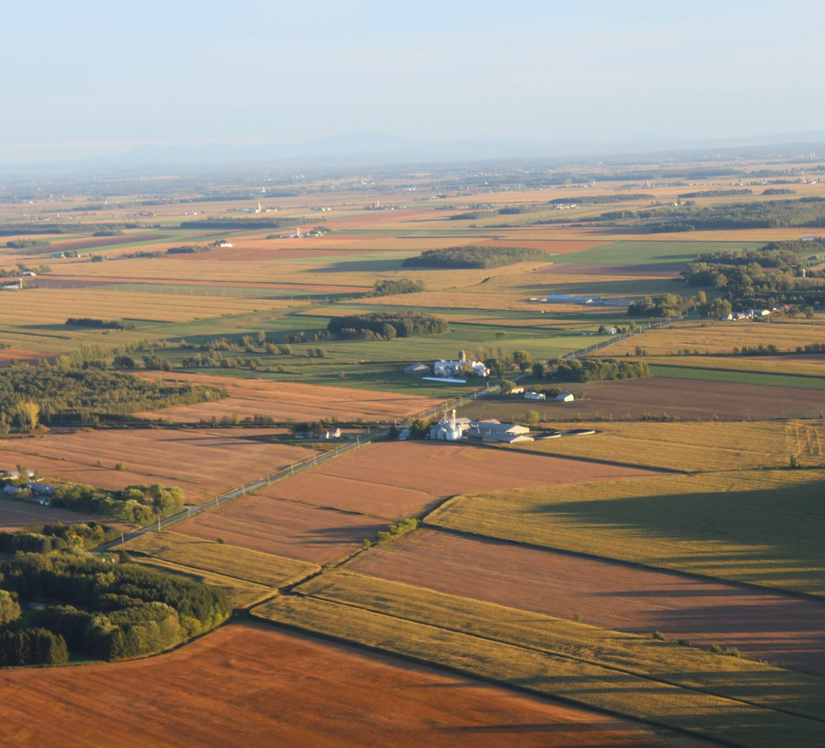
MRC de L’Érable
Portrait du système alimentaire
Crédit photo : Le Courrier Sud.com

Slide 2
Portrait socio-sanitaire

Slide 3
Population
 | Générale (2019) | Immigrante (2016) | Autochtone (2016)
Centre-du-Québec : | 249 396 | 5 715 | 2 805
De L’Érable : | 23 727 | 270 | 155
Emploi et assistance sociale
Revenu d’emploi médian (2019) | Taux de chômage (2019 | 2021) | Taux d’assistance sociale (2021)
Qc: 44 936 $ | Qc : 5 % | 6.5 % | Qc : 4.45 %
De L’Érable : 38 845 $ | C-d-Qc : 3.9 % | 4.3 % | C-d-Qc : 4.9 %
8.7 % Part des ménages locataires de la MRC de L’Érable vivant dans un logement subventionné (Québec : 9%)

Slide 4
Taux de diplomation (2019)

Slide 5
Santé
 | Personnes ayant des problèmes de santé modérés à sérieux (%) | Fumeurs réguliers (%) | Personnes présentant de l'obésité (%) | Personnes ayant au moins un problème de santé chronique (%) | Personnes ayant des limitations d’activités en raison de problèmes de santé de longue durée (%) | Personnes peu actives ou sédentaires (%)
Mauricie et Centre-du-Québec | 17,4 | 14,8 | 19 | 49,9 | 32,5 | 41,1
Ensemble du Québec | 17 | 15 | 17,4 | 47,5 | 28,5 | 36,6
Population générale
 | Proportion des jeunes physiquement actifs (par loisirs ou transport) durant l'année scolaire en dehors des cours d'éducation physique, 2016-2017 (%) | Proportion des jeunes ayant fait usage de la cigarette électronique au cours des 30 derniers jours, 2016-2017 (%) | Proportion des jeunes présentant un surplus de poids, 2016-2017 (%) | Proportion des jeunes présentant un niveau élevé à l'indice de détresse psychologique, 2016-2017 (%)
De L’Érable et Arthabaska | 29,1 | 19,1 | 22,2 | 25,9
Ensemble du Québec | 31,8 | 10,9 | 20,8 | 29,3
Jeunes du secondaire

Slide 6
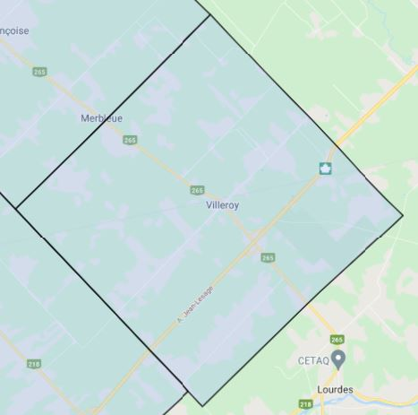
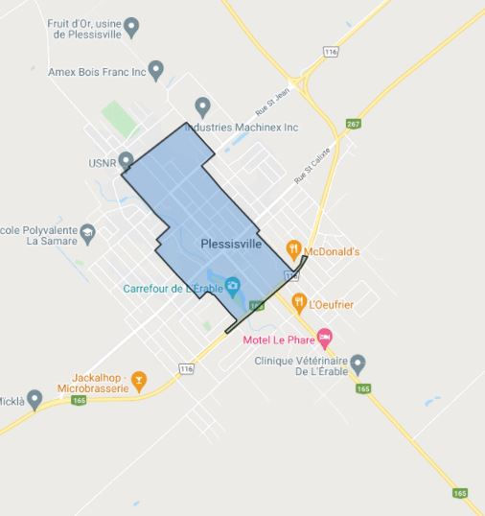
Zones de défavorisation indices 4 et 5 MRC de L’Érable
Légende :
Municipalités concernées :
Villeroy
Plessisville
Zone 4
Zone 5

Slide 7
Initiatives pour accroître le niveau socioéconomique de la population MRC de L’Érable
Soutien à l’accès au logement :
1
Développement social territorial :
2
Mesure d’insertion à l’emploi :
-
Soutien à la création d’emplois de qualité rémunérés :
-
Soutien à la qualification et à la réussite éducative :
2
Soutien à la relève agricole :
1
Soutien à la rénovation domiciliaire :
-

Slide 8
Production agricole

Slide 9
Portrait global (2020) Centre-du-Québec
Le Centre-du-Québec, c’est :
93% du territoire en surface agricole
- 1e rang au Québec
MAIS : 91% des terres agricoles souffrent de limitations très sérieuses (81% au Québec)
3 045 exploitations et 1 536 M$ de revenus agricoles
3e rang au Québec
En 2019 : 22 600 emplois dans l’industrie bioalimentaire (18% de l’ensemble des emplois de la région), dont 7 910 (35%) dans le secteur agricole
257 entreprises produisant du biologique
57 entreprises ayant des activités agrotouristiques

Slide 10
Portrait de la production agricole (2020) MRC de L’Érable
636 entreprises agricoles, soit 20% du total de la région
219 M$ de revenus, soit 14% des revenus agricoles de la région
Production végétale :
520 entreprises
71,8 M$, soit 14% du total de la région
137 986 $ : revenu moyen par entreprise
Production animale :
297 entreprises
138,9 M$, soit 13,5% du total de la région
467 493$ : revenu moyen par entreprise
106 entreprises ayant des produits biologiques certifiés, soit 41% du total de la région (1er rang)
6 entreprises en agrotourisme, soit 11% du total de la région (dernier rang)
174 exploitations recourent au moins partiellement à la mise en marché en circuits courts

Slide 11
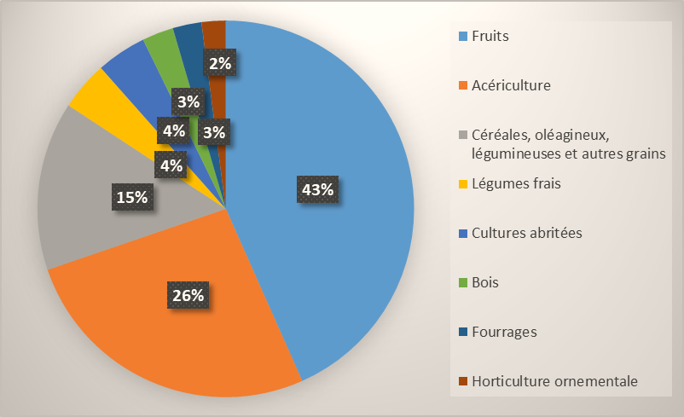
Portrait de la production agricole végétale (revenus 2020) MRC de L’Érable

Slide 12
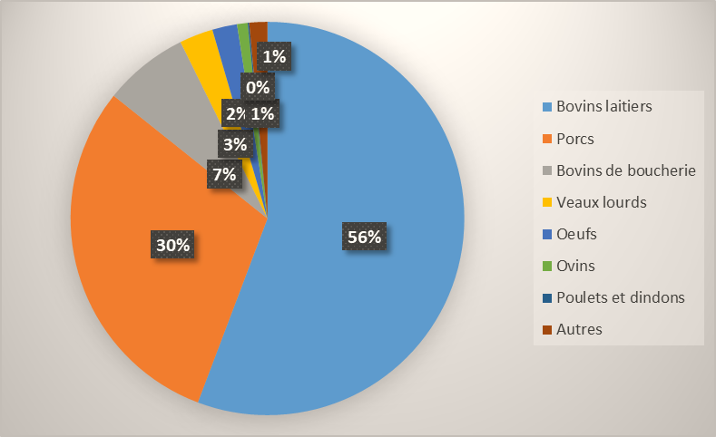
Portrait de la production agricole animale (revenus 2020) MRC de L’Érable

Slide 13
Programmes et initiatives favorisant le secteur de la production agricole Centre-du-Québec
Pour la main-d’œuvre
Agri-intégration (UPA C-d-Q)
FermEmploi, AgriEmploi, PAMT, AgriFrancisation (Agricarrière)
Pour la relève agricole
ARTERRE
Formation collégiale (Cégep de Victoriaville)
Formation professionnelle (École d’agriculture de Nicolet)
Événements ponctuels
Journées INAPCQ, Portes ouvertes de l’UPA, Salon des modes alternatifs d’établissement, circuits de la Balade Gourmande, Fête des semences de Nicolet, Exposition agricole de Victoriaville, Canneberge en fête, etc.

Slide 14
Programmes et initiatives en matière de production agricole et qualité de l’environnement Centre-du-Québec
MAPAQ :
Divers projets: Gestion de l’eau par bassin versant, Étangs épurateurs, Aménagement faunique, Formation en drainage souterrain et de surface, Géomatique, Contrôle de l’érosion, etc.
Programme Prime-Vert
UPA du Centre-du-Québec :
Embauche de 4 agents en agroenvironnement pour appuyer les agriculteur.trice.s dans leurs pratiques écoresponsables

Slide 15
Initiatives d'autoproduction alimentaire et d'agriculture urbaine répertoriées MRC de L’Érable
Jardinage urbain :
1
Aménagements comestibles :
1
Jardins collectifs :
4
Jardins communautaires :
4
Jardin de production (approv. alimentaire collectif) :
-

Slide 16
Transformation alimentaire

Slide 17
Exploitations agricoles ayant des activités de transformation alimentaire (2019) Centre-du-Québec
Répartition des établissements
TOTAL | 103
Fabrication d’aliments pour animaux | 8
Mouture de grains céréaliers et de graines oléagineuses | 5
Fabrication de sucre et de confiseries | 9
Mise en conserve de fruits et légumes et fabrication de spécialités alimentaires | 7
Fabrication de produits laitiers | 15
Fabrication de produits de viande | 15
Préparation et conditionnement de poissons et de fruits de mer | 2
Boulangeries et fabrication de tortillas | 13
Fabrication d’autres aliments | 20
Fabrication de boissons | 9
Fabrication du tabac | 0
Fabrication de produits du cannabis | 0

Slide 18
Portrait de la transformation alimentaire MRC de L’Érable
38 établissements de transformation bioalimentaire à vocation marchante
3 organismes communautaires ayant des activités de transformation alimentaire
Des équipements de transformation variés à l’échelle de la MRC :
3 équipements d’entreposage
3 équipements de réfrigération/congélation
3 équipements de transformation
1 organisation ouverte à la mutualisation d’équipements

Slide 19
Distribution

Slide 20
Les déserts alimentaires MRC de L’Érable
Définition :
Zone où les habitants n’ont pas accès à une source d’aliments sains et à coût acceptable et dont la population est défavorisée socioéconomiquement
Critères objectifs :
Milieu urbain : > 1km d’une épicerie diversifiée
Milieu rural : municipalité ayant 0 épicerie diversifiée
Milieu urbain ET rural : indice 4 ou 5 de défavorisation
22 déserts alimentaires dans le Centre-du-Québec
1 désert alimentaire dans la MRC de L’Érable, à Villeroy

Slide 21
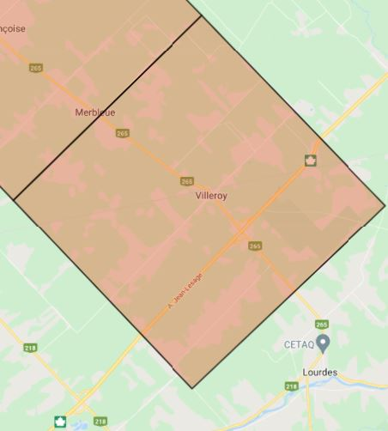
Visualisation du désert alimentaire MRC de L’Érable
L’unique désert alimentaire de la MRC de L’Érable, situé à Villeroy

Slide 22
Les marais alimentaires et l’environnement des écoles secondaires MRC de L’Érable
Définition :
Secteurs où les aliments de faible valeur nutritive (dépanneurs et restauration rapide) sont facilement accessibles et plus nombreux que les aliments sains (commerces alimentaires diversifiés)
Le cas des écoles secondaires et de leurs territoires (rayon de 750m) :
Une population clé
Des milieux d’influence
L’École Polyvalente la Samare et l’École Prince-Daveluy, les deux écoles secondaires de la MRC de L’Érable, possèdent chacune dans un rayon de 750m :
1 restaurant rapide commerce d’alimentation
Aucun commerce d’alimentation

Slide 23
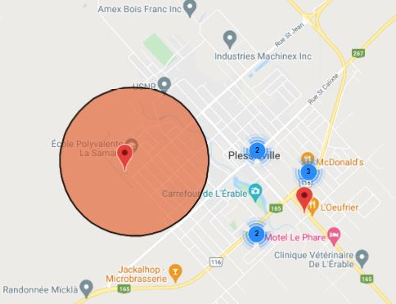
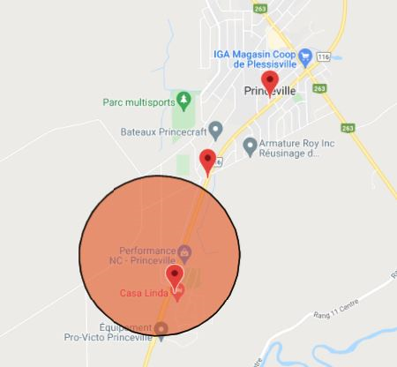
Visualisation des écoles de la MRC et de leur environnement (750m) MRC de L’Érable
Légende :
Restaurant rapide
Regroupement de plusieurs restaurants rapides
Écoles concernées:
Polyvalente la Samare (Plessiville)
École Prince-Daveluy (Princeville)

Slide 24
Aide alimentaire : Bilan de Moisson MCDQ (2019-2020) Mauricie et Centre-du-Québec
Récupération
3,25 tonnes de denrées
Distribution
73 organismes membres accrédités ; 103 services (dont 24 au C-d-Q)
25 M$ de valeur marchande
54% issues de fournisseurs région (+64% en 5 ans)
Majoritairement des produits non-périssables
25 000 bénéficiaires (+36% en 5 ans)
Diversification des bénéficiaires (baisse de la part des ménages sur l’aide sociale)

Slide 25
Denrées distribuées par Moisson MCDQ MRC de L’Érable

Slide 26
Initiatives d’aide alimentaire MRC de L’Érable
Dépannage alimentaire :
9
Distribution alimentaire:
2
Panier de Noël :
2
Popote roulante :
-
Repas communautaires :
2
Soupe populaire:
1
Restaurant populaire (bas prix) :
1
Club des petits déjeuners :
1
Partage d’aliments :
-
Aliments en libre service :
-

Slide 27
Approvisionnement alimentaire alternatif : achat à la ferme et marchés de proximité MRC de L’Érable
Approvisionnement à la ferme
Autocueillette | 7
Cueillette d’aliments déclassés | -
Kiosque et achat à la ferme | -
Panier – agriculture soutenue par la collectivité | 1
Récupération – dont glanage – et vente par circuits courts des surplus agricoles | -
Marchés de proximité
Marchés de quartier | -
Marché de solidarité/écomarché virtuel | -
Marché maraîcher public | 2

Slide 28
Initiatives d’approvisionnement institutionnel responsable Centre-du-Québec et MRC de L’Érable
Dans la MRC de L’Érable :
5 initiatives visant à améliorer la qualité de l’offre alimentaire en milieu institutionnel (fruits et légumes)
5 initiatives d’approvisionnement institutionnel de proximité
Approvisionnement local (Centre-du-Québec) :
Notre Centre-du-Québec goûtez-y! : certification et répertoire de points de vente de produits locaux
Les Petits ambassadeurs : promotion des produits locaux dans les CPE de la région (TIR-SHV)

Slide 29
Consommation alimentaire

Slide 30
Modes d’approvisionnement des ménages. Quelques données Québec et Canada
En 2011, les Québécois consacraient en moyenne 12% de leurs revenus à l’alimentation
Le montant dédié à l’alimentation s’accroît avec le niveau d’éducation
Les supermarchés sont les principaux lieux d’approvisionnement des Canadiens
82% des Canadiens vont faire leurs courses alimentaires en automobile
25% des dépenses alimentaires des Québécois se font au restaurant

Slide 31
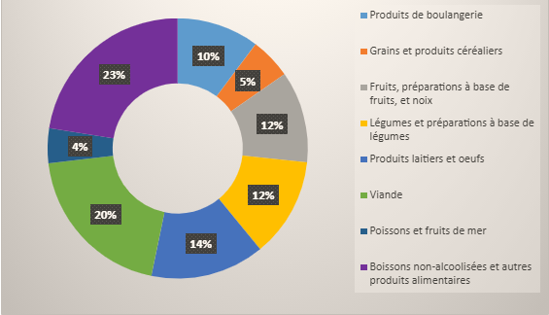
Choix alimentaires : Composition du panier alimentaire moyen ($) Québec

Slide 32
Habitudes alimentaires des 15 ans et plus Québec et Centre-du-Québec
Consommation de 5 fruits et légumes par jour
Québec : 46,6%
Centre-du-Québec : 42%
Consommation d’1 boisson sucrée et plus par jour
Québec : 19%
Centre-du-Québec : 23%

Slide 33
Habitudes de consommation des élèves du secondaire MRC de l’Érable et Arthabaska
MRC | Consomment 5 fruits et légumes par jour % | Déjeunent tous les matins d’école % | Consomment 1 boisson sucrée par jour et plus %
De L’Érable et Arthabaska | 20,6 | 60,4 | 16,7
Québec (province) | 25,6 | 57,7 | 15,7

Slide 34
Compétences culinaires et planification des menus : des grandes tendances Canada
Diminution du temps consacré à la cuisine
Augmentation de la consommation de collations
Augmentation de la consommation de plats emballés et prêts à servir
Diminution de la planification des menus

Slide 35
Initiatives de soutien au développement des compétences en matière d’alimentation MRC de L’Érable
Activités de surveillance des aubaines et de couponnage :
-
Ateliers de gestion budgétaires :
-
Ateliers sur la conservation des aliments :
-
Activités éducatives et de sensibilisation :
10
Ateliers culinaires et nutritionnels / cuisines éducatives :
4
Ateliers de jardinage :
5
Projets éducatifs et de sensibilisation à la gestion des matières résiduelles :
5

Slide 36
Transport

Slide 37
Le transport des consommateurs MRC de L’Érable
Les services de transport collectifs de la MRC
TCMÉ : transport collectif et adapté
Initiatives d’aide au transport et à la sécurité alimentaire
1 initiative d’aide au transport vers des lieux d’approvisionnement alimentaire
Aucun programme de tarification sociale des services de transport en commun vers les ressources et organismes en sécurité alimentaire

Slide 38
Distribution et transport des marchandises
Vers des circuits de proximité

Slide 39
Distribution et transport des marchandises : les principaux acteurs régionaux Centre-du-Québec
Distributeurs | Territoire desservi (livraison)
Alimentation du Lac | Arthabaska et environs
Alexandre Gaudet (filière d’Alimentation du Lac) | Drummond
Famille Lampron | Situé à Victoriaville, territoires desservis non spécifiés
Alimentations Trans Gras inc. | Situé à Drummondville, territoires desservis non spécifiés
AOF service alimentaire | Situé à Drummondville, territoires desservis non spécifiés

Slide 40
Gestion des matières résiduelles

Slide 41
Le gaspillage alimentaire : quelques données Canada
35,5 millions de tonnes de résidus alimentaires chaque année
1/3 évitables, c’est-à-dire consommables
47% à l’étape de la consommation
2,2 millions de tonnes d’aliments comestibles gaspillés par les ménages, chaque année
140kg par ménage, soit 1100$
30% de légumes ; 15% de fruits
63% encore propres à la consommation

Slide 42
Pertes et gaspillage en milieu commercial Quelques données montréalaises
Des données rares, mais…
…une étude de cas montréalaise pour une estimation de la situation (Ménard 2019)
Supermarché : 72% des pertes = fruits et légumes (en poids)
Grossiste en fruits et légumes : 73% des pertes jetées, seulement 37% redirigées (transformateurs ou organismes de bienfaisance)
Boulangerie industrielle : 13% de produits déclassés, dont 57% consommables. Peu de redistribution, car non rentable.

Slide 43
Gestion des matières organiques : une marge de progression Québec
Recyclé
27% du total de la matière organique
35% de la matière organique des ménages (collectes municipales)
97% des matières organiques de l’industrie de la transformation
Enfoui / incinéré
69% des déchets verts et alimentaires

Slide 44
Gestion des matières résiduelles MRC de L’Érable
Pas de service de collecte au porte-à-porte
Programme de composteurs domestiques
2016 : lancement d’une étude faisabilité sur le tri mécano-biologique des matières organiques dans les déchets domestiques

Slide 45
Programmes et outils pour une meilleure gestion des matières résiduelles Quelques initiatives québécoises pertinentes
Programme de récupération en supermarchés (PRS) : 43 établissements participants en Mauricie et Centre-du-Québec
Outil en ligne du MAPAQ pour la réduction du gaspillage alimentaire domestique
Groupe de travail sur le gaspillage alimentaire de la Table québécoise sur la saine alimentation (TQSA)
Campagne « J’aime manger, pas gaspiller » (Recyc-Québec)

Slide 46
Gestion des matières résiduelles : récapitulatif des services et initiatives MRC de L’Érable
Compostage :
1
Recyclage :
2
Récupération des aliments :
1
Taxation des déchets :
-
Autres pratiques innovantes :
1

Slide 47
Recherche

Slide 48
Les acteurs de la recherche en matière d’alimentation et de santé Centre-du-Québec
CIUSSS MCQ : santé physique et psychosociale
CETAB+ (Cégep de Victoriaville) : production biologique, gestion et mise en marché
CISA (Cégep de Victoriaville) : innovation sociale dans le domaine agroalimentaire
ACER: Recherche, développement et transfert en acériculture

Slide 49
Gouvernance

Slide 50
La gouvernance alimentaire Échelles, acteurs et compétences

Slide 51
Les acteurs de la gouvernance alimentaire Centre-du-Québec
La Table des ressources en aide alimentaire Centre-du-Québec (TRAACQ)
La Table des MRC du Centre-du-Québec
Le Réseau pour la sécurité alimentaire du Centre-du-Québec
Le Comité régional en développement social du Centre-du-Québec (CRDS)
La Table intersectorielle régionale en saines habitudes de vie (TIR-SHV) du Centre-du-Québec
Les 5 MRC du Centre-du-Québec
La Table régionale des organismes communautaires en santé et services sociaux du Centre-du-Québec et de la Mauricie (TROC CQM)
Les cinq Corporation de développement communautaire (CDC) de la région
Ministères provinciaux de l’Agriculture, des Pêcheries et de l’Alimentation (MAPAQ), des Affaires Municipales et de l’Habitation (MAMH), et du Travail, de l'Emploi et de la Solidarité Sociale (MTESS)
Le Centre intégré universitaire de santé et de services sociaux de la Mauricie-et-du-Centre-du-Québec (CIUSSS MCQ)
Le Conseil régional de l’environnement du Centre-du-Québec (CRECQ)

Slide 52
Diagnostic, approche d’intervention, enjeux stratégiques et recommandations

Slide 53
Diagnostic

Slide 54
Faits saillants du diagnostic par dimensions d’analyse

Slide 55
Accessibilité physique aux aliments
L’analyse portant sur l’accessibilité physique aux aliments révèle l’importance de considérer l’accroissement de la disponibilité d’aliments sains et diversifiés, mais en le mettant en relation avec la mobilité de ces aliments ou des personnes les plus vulnérables. Ceci met en exergue le besoin essentiel d’établir un lien entre les différents acteurs du système alimentaire, d’assurer que les personnes touchées par l’insécurité alimentaire contribuent à la réflexion afin d’identifier des solutions efficaces et équitables en réponse aux besoins.

Slide 56
Accessibilité économique aux aliments
L’accessibilité économique aux aliments est d’abord influencée par les conditions financières des personnes sur le territoire (ex. : zones de défavorisation, part du budget pour l’alimentation), par l’accès à des ressources en aide alimentaire, mais aussi par le niveau de littératie alimentaire (ex. : savoir cuisiner, transformer les produits, faire un budget alimentaire). À cela s’ajoutent des éléments communautaires et structurels incontournables tels que la mise en valeur d’actions en économie circulaire (réduction du gaspillage, revalorisation des pertes et des déclassés, etc.), dans un contexte législatif contraignant et peu adapté aux réalités des entreprises et des organismes communautaires.

Slide 57
Santé
La santé de nos populations, et plus particulièrement celle des jeunes, est fragilisée par des habitudes de vie et des choix alimentaires préoccupants dans un contexte de forte présence et d’importante visibilité de la malbouffe (ex. : marais alimentaire), d’usage croissant de la cigarette électronique et de sédentarité grandissante. Des pistes d’action sont identifiées, telles que l’amélioration de la littératie sur les saines habitudes de vie et l’attribution de ressources additionnelles aux acteurs de la santé, de la sécurité alimentaire et de l’éducation. Ces ressources sont nécessaires pour assurer le maillage entre les organismes qui offrent les services et l’accompagnement adéquats à la population, notamment aux personnes les plus vulnérables.

Slide 58
Environnement
Les impacts des changements climatiques sur la population et la production agricole se font de plus en plus ressentir. Un consensus se dégage autour des idées voulant que le gaspillage alimentaire doive être réduit, que les transports collectifs et actifs soient développés et que les pratiques agricoles tendent vers une plus grande durabilité.

Slide 59
Développement économique
Le potentiel agroalimentaire du Centre-du-Québec représente un important levier économique pour le territoire, soutenu par plusieurs centres de formation et de recherche. Toutefois, le secteur agricole fait face à différents défis, notamment ceux de la pénurie de main-d’œuvre et celui de la relève. S’ajoute le défi de la diversification de la production alimentaire et du développement des circuits courts de mise en marché.

Slide 60
Composantes de l’approche d’intervention

Slide 61
Composantes de l’approche d’intervention
Maintenir une vision globale du système alimentaire durable (SAD) dans les démarches visant la sécurité alimentaire pour tous. Cela implique la participation des différents acteurs du SAD, la consultation des populations touchées (vulnérables, immigrantes, jeunes et autres) et un arrimage entre les territoires et les secteurs d’activités.
Travailler sur les actions ayant un impact structurel sur la sécurité alimentaire, tout en s’assurant que nos populations aient accès à des services leur permettant de lutter contre l’insécurité alimentaire (travailler sur le court et le long terme en même temps).

Slide 62
Composantes de l’approche d’intervention
Réinventer l’économie alimentaire autour de l’autonomie des territoires, tout en réduisant notre dépendance à la mondialisation pour une plus grande justice sociale, économique et environnementale.
Réduire les inégalités sociales en favorisant une démarche d’intervention d’universalisme proportionné.
Notes:
Universalisme proportionné: Démarche visant à niveler le gradient social d’une population en proposant des actions et mesures pour tous, mais avec une intensité qui est proportionnelle au degré de vulnérabilité, « cette approche inclut aussi la réduction ou le retrait des barrières qui limitent l’accès aux interventions universelles pour éviter d’accroître les écarts entre les groupes en privilégiant les plus fortunés (Poissant, 2016 : 5, citant Human Learning Partnership, 2011)

Slide 63
Enjeux stratégiques

Slide 64
Enjeux stratégiques
Outils, leviers et ressources (financières, humaines et infrastructures) pour valoriser les surplus alimentaires (réduire le gaspillage) provenant de l’industrie de la transformation alimentaire, des restaurants, des épiceries, des ménages, de la production agricole, etc.;
Santé globale et durable préoccupante des jeunes centricois : environnements favorables, sensibilisation et éducation aux saines habitudes de vie (sucre, malbouffe, activité physique, cigarette électronique, boisson énergisante, temps d’écran, sommeil, etc.);

Slide 65
Enjeux stratégiques (suite)
Espace réglementaire à exploiter par les municipalités et les MRC (ex. : plan d’urbanisme, schéma d’aménagement et de développement) pour favoriser un environnement sain (ex. : interdiction de malbouffe autour des écoles);
Littératie en alimentation et en santé chez les populations vulnérables et les jeunes;

Slide 66
Enjeux stratégiques (suite)
5. Ressources suffisantes pour offrir des services intégrés (ex. : aide alimentaire, logement, éducation) axés sur les personnes les plus vulnérables;
6. Accès aux services essentiels (de proximité) pour les personnes vulnérables dans les zones rurales :
Des services essentiels qui vont vers les personnes,
Accès à du transport pour que les personnes puissent se rendre vers les services essentiels;

Slide 67
Enjeux stratégiques (suite)
Diversification des cultures et valorisation au maximum des terres disponibles;
L’autonomie alimentaire des populations locales;
Espaces d’abattage et de transformation des produits régionaux;
Accès à de l’accompagnement et à des espaces de jardinage pour une réponse adaptée aux besoins des personnes vulnérables;

Slide 68
Enjeux stratégiques (suite)
Manque de structure régionale concertée de développement bioalimentaire en tenant compte des populations vulnérables;
Résilience alimentaire des populations du territoire face aux impacts des changements climatiques et à leur imprévisibilité (ex. : coûts de l’alimentation, îlots de chaleur, période de sécheresse, érosion des terres);
Pénurie de main-d’œuvre;

Slide 69
Enjeux stratégiques (suite)
Emplois à haut niveau de scolarité moins présents, revenu et scolarité moins élevés que la moyenne au Québec;
Maintien d’une gouvernance qui intègre une diversité d’acteurs de notre système alimentaire durable;
Présence de nombreux déserts et marais alimentaires.

Slide 70
Recommandations

Slide 71
Recommandations
Mettre en place ou confirmer des comités de gouvernance participative des systèmes alimentaires durables dans chacune des MRC de la région.
Développer et partager un langage et des objectifs communs.
Poursuivre la cueillette de données et la veille en fonction des besoins ciblés par les comités de gouvernance participative des systèmes alimentaires durables de chacune des MRC.

Slide 72
Recommandations
Une démarche concertée et participative vers un diagnostic et un plan d’action par MRC.
Favoriser le partage des bonnes pratiques et des initiatives en alimentation durable.

